Slide 1

Муниципальное казенное дошкольное образовательное учреждение «Детский сад присмотра и оздоровления№3»
Дидактическое пособие «Путешествие по Арзамасу» для детей старшего дошкольного возраста (5-7 лет)

Slide 2
Дидактическое пособие «Путешествие по Арзамасу» для детей старшего дошкольного возраста разработано с целью расширения представлений о родном городе, знакомства с историей города Арзамаса, с объектами архитектурно – культурного наследия.
Дидактическое пособие выполнено в виде трех книг.
Первая книга представлена в виде интересной и полезной информации об истории города и описания его достопримечательностей.
Вторая книга - задания для детей, представленные в виде различных игр, загадок, лабиринтов, вопросов, направленные на усвоение информации о родном городе.
Третья книга представлена фотоматериалами с достопримечательностями Арзамаса.

Slide 3
АКТУАЛЬНОСТЬ
Большое значение для познавательного, социально-личностного и нравственного развития детей дошкольного возраста имеет знакомство с историей родного города, его достопримечательностями, улицей, на которой проживает ребенок, улицей, на которой расположен детский сад.
Чтобы воспитать чувство гордости за свою Родину, надо с детства научить ребенка любить свой край, где он родился и вырос, познакомить с культурным наследием, с историческим прошлым родного города Арзамаса.

Slide 4

Общаясь с детьми, организуя разные виды детской деятельности, был сделан вывод: дети старшего дошкольного возраста имеют недостаточно представлений о своем родном городе.

Slide 5
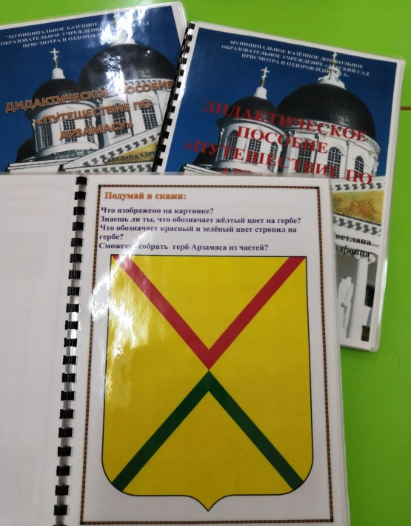
Опыт работы по использованию дидактического пособия предоставляет широкие возможности педагогу в решении задач ООП МКДОУ д/с №3, стимулирует познавательную и речевую активность детей, развивает коммуникативные навыки, поддерживает эмоциональную заинтересованность детей к изучаемому материалу, позволяет задействовать региональный компонент.
Дидактическое пособие выполнено в виде красочно иллюстрированных книг, что не может не привлечь внимания ребенка, особенно старшего дошкольного возраста.

Slide 6
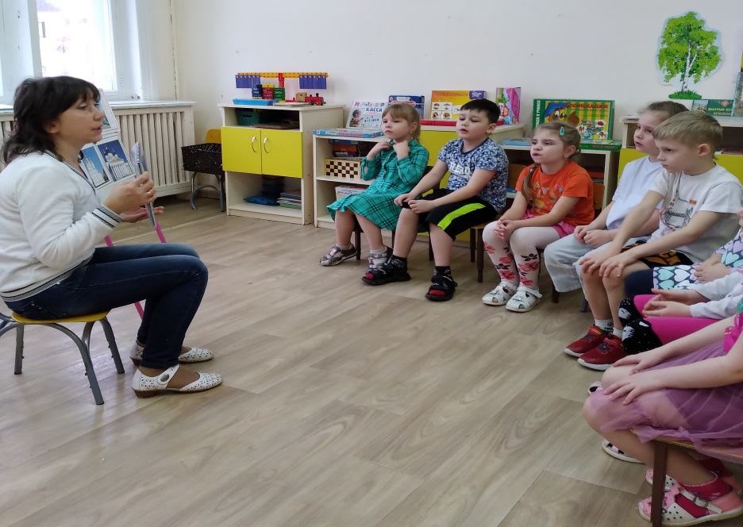
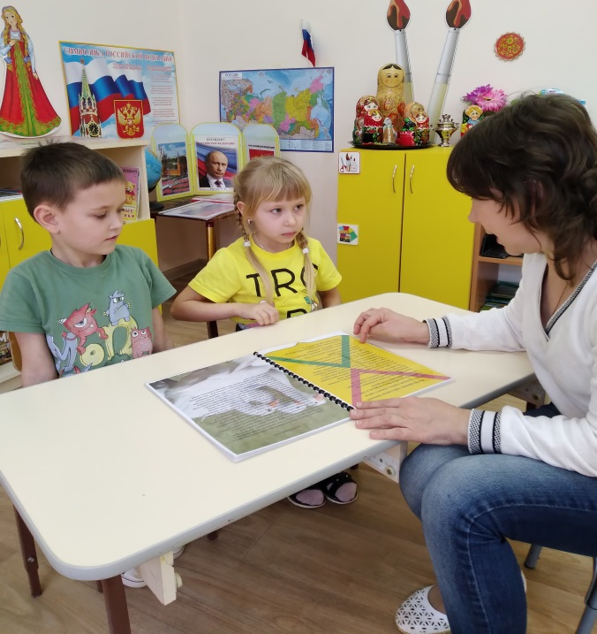
Первая книга дидактического пособия «Путешествие по Арзамасу» представлена в виде интересной и полезной информации об истории города и описания его достопримечательностей. Воспитатель, в процессе организации совместной деятельности с воспитанниками, знакомит их с городом Арзамасом, в доступной форме рассказывает об историческом прошлом, достопримечательностях, сопровождая свой рассказ показом иллюстраций. После того, как у детей обогатятся представления о родном городе, им предлагается выполнение различных заданий по закреплению полученных знаний о своей малой Родине.

Slide 7
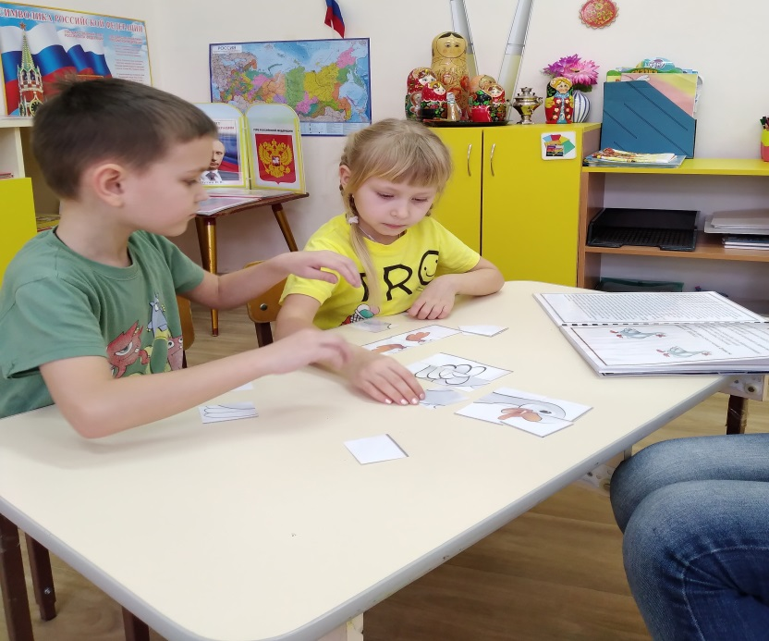
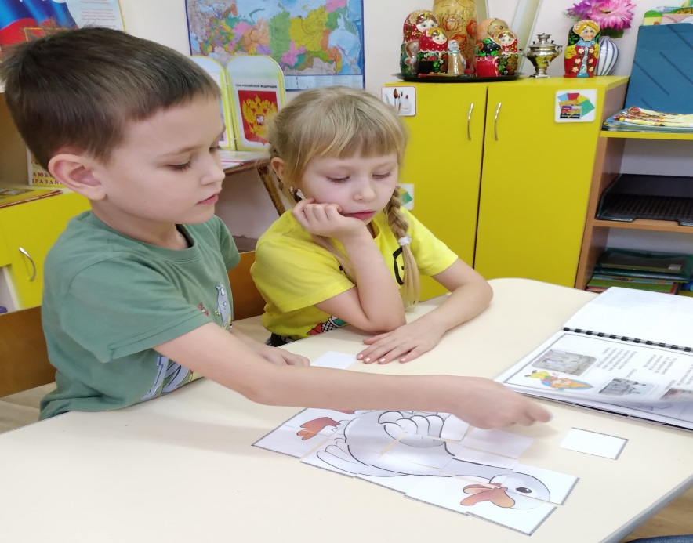
Вторая книга - задания для детей, представленные в виде различных игр, загадок, лабиринтов, вопросов, направленных на усвоение и уточнение информации о родном городе, его историческом прошлом, объектах архитектурно – культурного наследия. Детям предлагается отгадать загадки, помочь игровым персонажам пройти по лабиринтам, ответить на вопросы, найти лишнее на картинке, сложить из частей целое, поиграть в игры (лото «Заводы нашего города», «Парад флагов», ходилка – бродилка «Путешествие по Арзамасу»).
«Собери из частей целое»

Slide 8
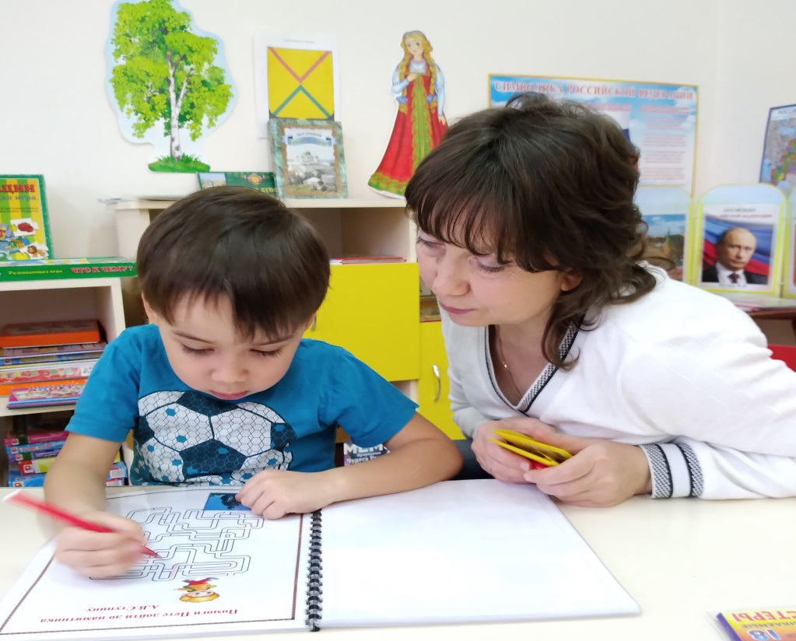
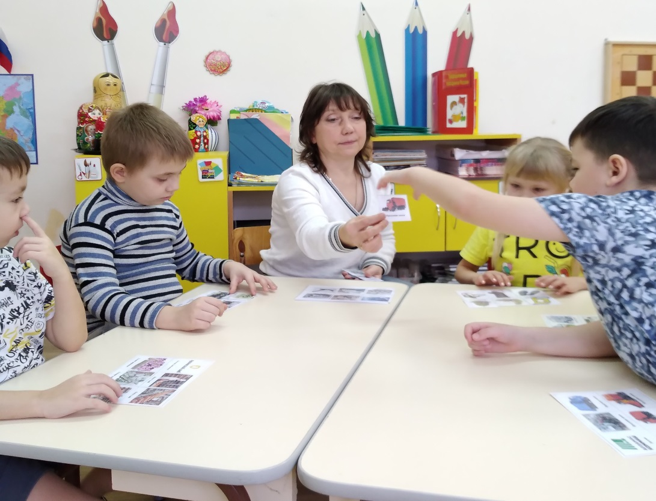
Лабиринт «Помоги мальчику дойти до памятника А.В. Ступину
Лото «Заводы нашего города»

Slide 9
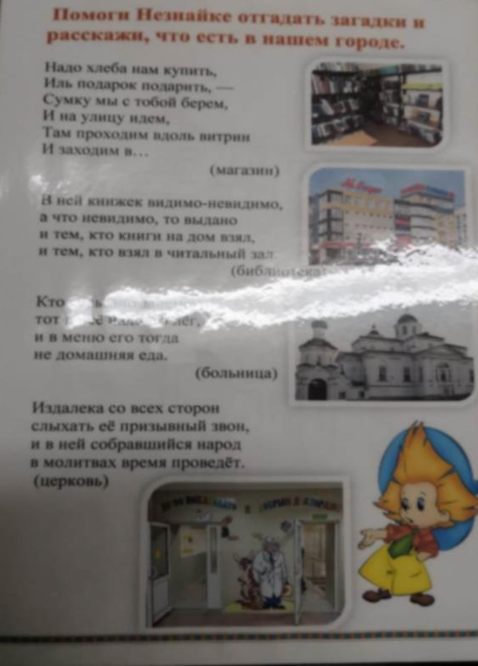
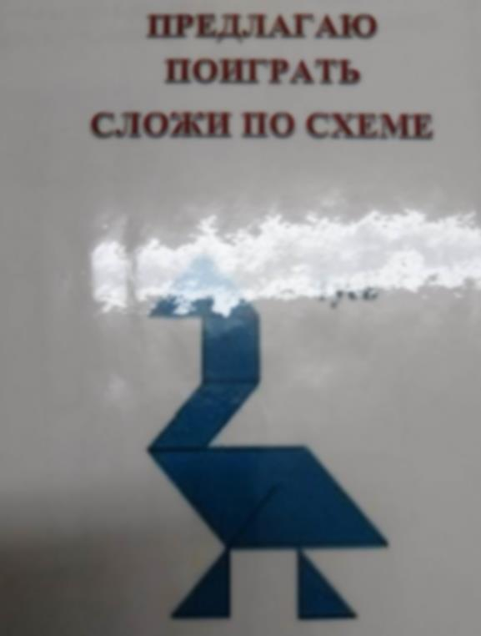

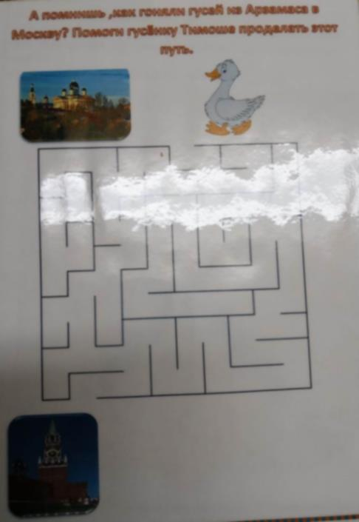

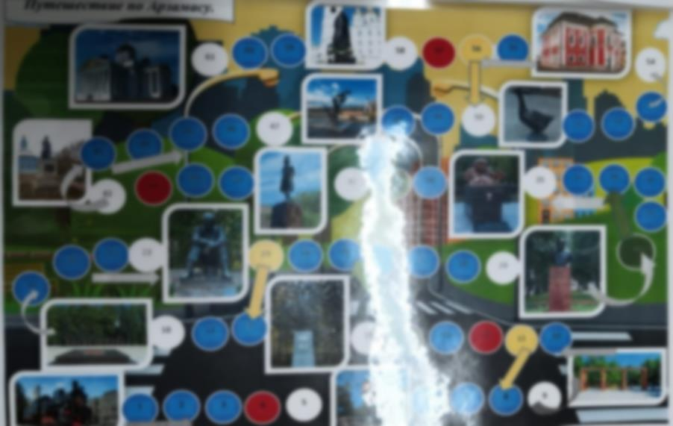
«Сложи гуся из геометрических фигур»
Собери герб
«Отгадай загадки»
Лабиринт
Ходилка – бродилка « Путешествие по Арзамасу»
Беседа по вопросам

Slide 10
В третьей книге размещены фотоматериалы с достопримечательностями Арзамаса. Фотографии дети могут рассматривать самостоятельно, обсуждать, рассказывать друг другу, взрослым о том, что изображено на фото, делиться впечатлениями о том, бывали ли они в каких – либо из этих мест, изображенных на фото, что им больше всего запомнилось. Также можно предложить детям найти на фото тот или иной объект или показав фото, спросить, как называется данный объект, рассмотреть его архитектурные особенности.

Slide 11

Цель: расширение и уточнение представлений детей о родном городе, его историческом прошлом, объектах архитектурно – культурного наследия.
Ожидаемые результаты:
У детей формируются представления о родном городе, его историческом прошлом, достопримечательностях.
Развито чувство гордости за свой родной город.
Воспитываются нравственно- патриотические чувства.
Развиты социальные навыки: умение договариваться, учитывать мнение партнера, высказывать свое мнение.
Расширяется словарный запас и развивается связная речь.

Slide 12
Дидактические пособие может быть использовано в специально – организованных видах деятельности (НОД по развитию речи, по ознакомлению с окружающим), в самостоятельной игровой деятельности, в совместной деятельности педагога с ребенком, может быть использовано в виде игрового пространства в организации сюжетно – ролевых игр «Путешествие по родному городу», «Экскурсоводы». Пособие можно использовать в коллективной и индивидуальной работе с детьми дошкольного возраста 5 - 7 лет.
Дидактическое пособие «Путешествие по Арзамасу» носит универсальный характер и нацелено на ознакомление и закрепление изученного материала. Систематическое использование пособия в работе с дошкольниками приведёт к ожидаемым результатам, послужит фундаментом для закладки базовых знаний о городе Арзамасе.

Slide 13
Дидактическое пособие «Путешествие по Арзамасу» создавалось с учетом индивидуальных особенностей восприятия детей старшего дошкольного возраста. Все изображения реалистичны, соответствуют реальному объекту. Составляющие пособия эстетически оформлены, все листы заламинированы, аккуратны и безопасны в использовании, предполагают его многократное использование в работе с детьми.
Уникальность и новизна пособия в том, что любое новое пособие вызывает у детей интерес. А когда оно большое, красочное, располагающее к выполнению различных заданий, то вдвойне привлекает внимание детей.

Slide 14
СПАСИБО ЗА ВНИМАНИЕ!

